Slide 1
Kompozitni materijali ojačani diskontinualnim vlaknima

Slide 2
Podela kompozitnih materijala
PARTIKULITNI
(OJAČANI ČESTICAMA)
Konvencionalni partikulitni
Disperziono ojačani
Partikulitni nanokompoziti
OJAČANI VLAKNIMA
Diskontinualna vlakna
Kontinualna vlakna
Ojačani nitima
LAMINATNI
KOMBINOVANI

Slide 3
Vrste diskontinualnih vlakana
Konstantnog poprečnog preseka
Promenljivog poprečnog preseka
(Bone-shaped-short-fiber)

Slide 4
Prednosti kompozitnih materijala sa diskontinualnim nad kompozitnim materijalima sa kontinualnim vlaknima:
Jednostavnije dobijanje
Dobijanje kompleksnih radnih predmeta
Pogodni za serijsku proizvodnju
Jeftiniji
Nedostaci kompozitnih materijala sa diskontinualnim nad kompozitnim materijalima sa kontinualnim vlaknima:
1. Niže mehaničke karakteristike

Slide 5
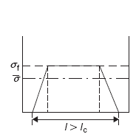
Zašto niže mehaničke karakteristike?
R_{m}
R_{m}
l>l_{krit}
l >>l_{krit}
Diskontinualna vlakna: l_{krit} < l <15 l_{krit}
(manji stepen ojačanja – manji srednji zatezni napon koji deluje na vlakna)
Kontinualna vlakna: l > 15 l_{krit} >> l_{krit})
(veći stepen ojačanja – veći srednji zatezni napon koji deluje na vlakna)
* Zbog toga su u razvoju kratka vlakna promenljivog poprečnog preseka (Bone-shaped-short-fiber)

Slide 6
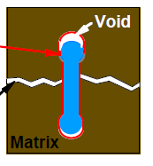
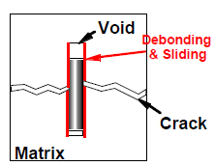
Kratka vlakna promenljivog poprečnog preseka (Bone-shaped-short-fiber)
Umesto ili pored hemijske veze u tankom sloju između vlakna i osnove, ostvaruje se mehanička veza:
Praznina
Mehanička degradacija osnove
Praznina
Razdvajanje vlakna i osnove (klizanje)
Prslina
Prslina
Osnova
Umesto razdvajanja vlakna i osnove klizanjem, javlja se mehanička degradacija osnove i vlakana i značajno čvršća veza između vlakna i osnove.

Slide 7
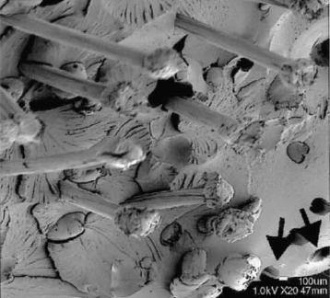
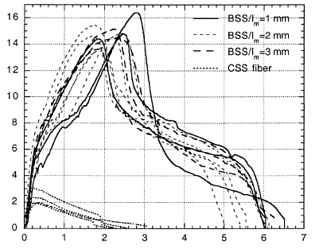
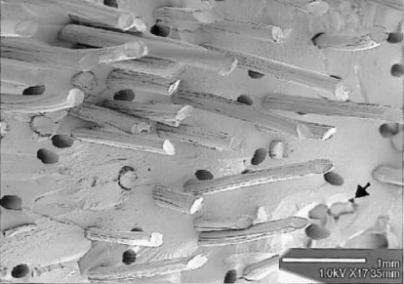
Polietilenska vlakna – poliesterska osnova
}
Kratka vlakna promenljivog poprečnog preseka
Kratka vlakna konstantnog poprečnog preseka
Sila [N]
Izduženje [mm]

Slide 8
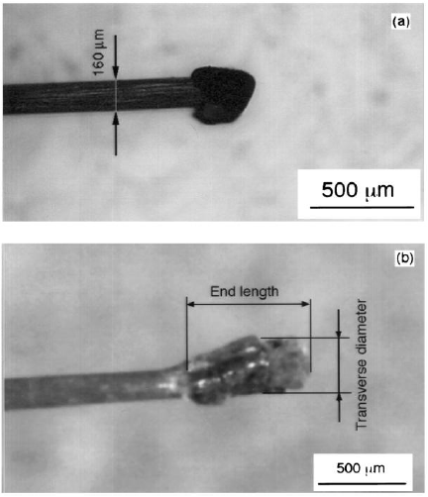
Deformacija kraja polietilenskog vlakna:
Pre ispitivanja:
Posle ispitivanja – deformisano dejstvom osnove:

Slide 9
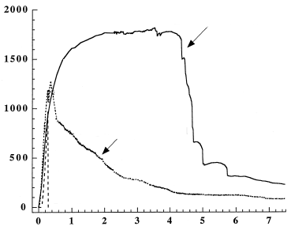
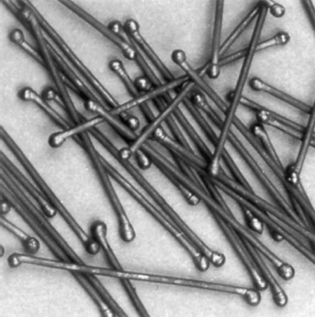
Čelična vlakna – betonska osnova (beton armiran kratkim vlaknima promenljivog poprečnog preseka)
Kratka vlakna promenljivog poprečnog preseka
Sila [N]
Kratka vlakna konstantnog poprečnog preseka
25 mm
Izduženje [mm]

Slide 10
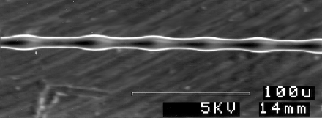
Problemi vezani za upotrebu kratkih vlakana promenljivog poprečnog preseka
Osnovni problem je proizvodnja.
U laboratorijskim uslovima je korišćena metoda topljenja krajeva vlakana plamenom, što u masovnoj proizvodnji nije izvodljivo.
Predlog: - isecanje kontinualnih vlakana promenljivog poprečnog preseka.
Proizvodnja kontinualnih vlakana promenljivog poprečnog preseka je takođe problematična, zbog konstantnog otvora za izvlačenje vlakana u procesu proizvodnje.
Moguće rešenje: - plastična deformacija vlakana neposredno nakon izvlačenja vlakana, dok su još uvek u viskoznom stanju.

Slide 11
Dobijanje kompozitnih materijala sa diskontinualnim vlaknima sa polimernom osnovom
U otvorenom kalupu: 1. Ručno kalupovanje
2. Ručno naprskavanje
U zatorenom kalupu: 1. Toplo formiranje
2. Konvencionalno brizganje
3. Brizganje presovanjem

Slide 12
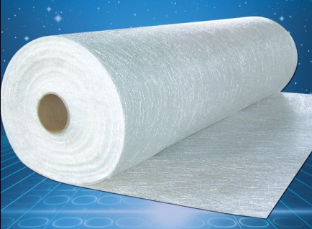
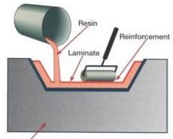
Ručno kalupovanje
Na prethodno obloženi kalup se nanese sloj presovanih kratkih vlakana (staklenih), a preko toga se nanese osnova (poliestarska smola). Unutrašnja strana se ručno ravna valjkom.
Postupak je jeftin i pogodan za najveće radne predmete (čamci, bazeni)
Pogodan postupak samo za male serije.
Sloj presovanih kratkih vlakana
Smola
Kalup

Slide 13
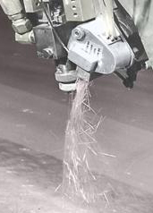
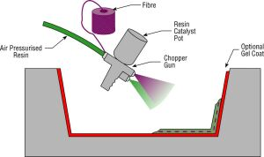
Ručno naprskavanje
Na prethodno obloženi kalup se naprskava istovremeno i osnova (poliestarska smola) i vlakna (staklena), koja se isecaju u samom pištolju.
Postupak je jeftin i pogodan za velike radne predmete.
Pogodan postupak samo za male serije.
Kratka vlakna
Smola
Katalizator
Opcioni gel
Smola
“Pištolj”
Kalup

Slide 14
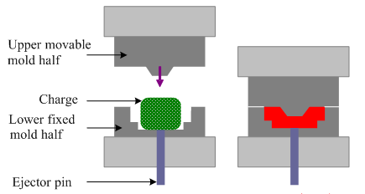
Toplo formiranje
U ovom postupku se sirovi materijal (mešavina polimera i monomera i vlakana) dejstvom pritiska i povišene temperature polimerizuje i dobija kompozitni materijal.
Postupak je srodan kovanju, ali traje duže i tokom procesiranja dolazi do transformacije materijala osnove.
Najčešće se primenjuje za kompozitne materijale sa osnovom tipa termoreaktivnog polimera.
Pogodan za radne predmete ravnih ili blago zakrivljenih površina.
Gornji kalup
Sirovi materijal
(monomer/polimer + vlakna)
Kompozitni materijal
(polimer + vlakna)
Donji kalup
Izbijač

Slide 15
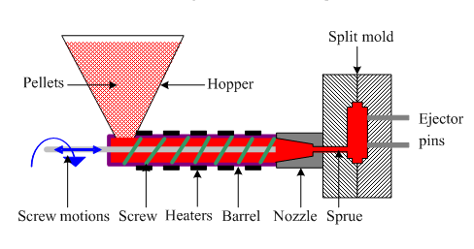
Konvencionalno brizganje
Postupak je identičan brizganju polimera, s razlikom što se u granulat dodaju i kratka ojačavajuća vlakna.
Najčešće se primenjuje za kompozitne materijale sa osnovom tipa termoplastičnog polimera.
Pogodan postupak za masovnu proizvodnju delova vrlo složene konfiguracije.
Brži postupak u odnosu na toplo formiranje.
Nedostatak je vrlo mala dužina ojačavajućih vlakana i samim tim ograničen stepen ojačanja kompozitnog materijala.
Kalup
Polimerne granule+vlakna
Levak
Izbijači
Grejači
Konus
Obrtno kretanje
Vijak
Cilindar
Dizna

Slide 16
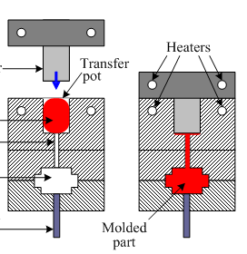
Brizganje presovanjem
U šupljinu u kalupu se postave preformirana vlakna. Polimer se postavlja u prenosni kalup, zagreva se i smekšava. Nakon toga, dejstvom žiga dolazi do brizganja u kalup i mešanja sa vlaknima.
Proces je sporiji u odnosu na konvencionalno brizganje, ali je brži od toplog formiranja.
Koristi se za radne predmete velikih dimenzija i konfiguracije koja je složenija u odnosu na delove koji se dobijaju toplim formiranjem, ali manje složene od delova dobijenih konvencionalnim brizganjem
Grejači
Žig
Prenosni kalup
Sirovina
Ulivni kanal
Kalup (preformirana vlakna)
Radni predmet
Izbacivač

Slide 17
Dobijanje kompozitnih materijala sa diskontinualnim vlaknima i metalnom osnovom
Livenjem
Metalurgijom praha (sinterovanjem)

Slide 18
Livenje kompozitnih materijala
Livenje sa umešavanjem ojačavajućih čestica
Livenje pod pritiskom: 1. gasno
2. direktno
3. indirektno

Slide 19
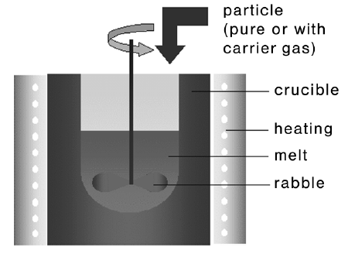
Livenje kompozitnih materijala
Livenje sa umešavanjem ojačavajućih čestica:
jednostavan i jeftin proces
mešanje je potrebno za za dobijanje jednake distribucije i sprečavanje aglomeracije čestica
Ubacivanje ojačavajućih vlakana
Sud
Grejači
Tečni kompozit
Mešač

Slide 20
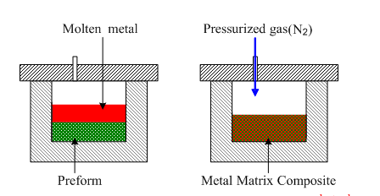
Livenje pod pritiskom
složeniji i skuplji
proces
minimalna poroznost
dobijanje sitnozrne strukture
Azot pod pritiskom
Tečni metal
Gasno livenje pod pritiskom:
Pogodno za velike radne predmete
Presovana vlakna
Gotov proizvod

Slide 21
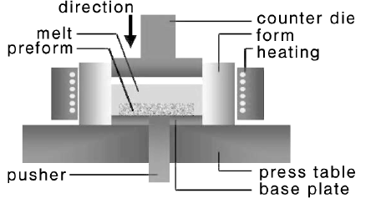
Direktno livenje pod pritiskom:
potreban tačan proračun zapremine za popunu kalupa jer nema ulivnog sistema
Dejstvo pritiska
Pritiskivač
Tečni metal
Presovane čestice
Kalup
Grejač
Izbacivač
Radni sto
Osnovna ploča

Slide 22
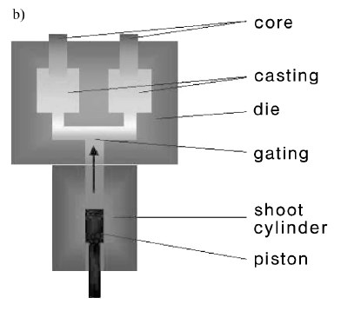
Indirektno livenje pod pritiskom:
protok je kontrolisan kroz ulivni sistem
pogodno za manje radne predmete složenije konguracije
Jezgra
Odlivci
Kalup
Usmeravanje tečnog metala
Cilindar
Klip

Slide 23
Sinterovanje
Konvencionalno sinterovanje
Izostatičko sinterovanje
Sinterovanje istiskivanjem
čestice
pore

Slide 24
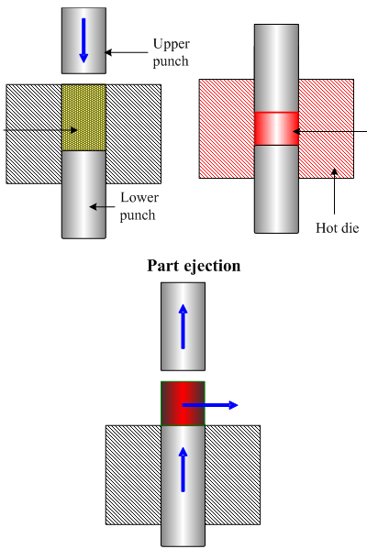
Konvencionalno sinterovanje:
jednostavan proces
neravnomeran pritisak i raspored poroznosti
gornji žig
Prah osnove i vlakna
sinterovanje
donji žig
zagrejana
matrica

Slide 25
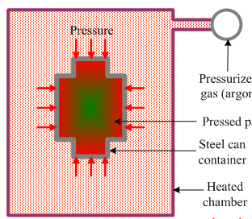
Izostatičko sinterovanje (HIP-hot isostatic pressing):
Ravnomerno dejstvo pritiska sa svih strana i ravnomerna poroznost proizvoda
Pritisak
Argon pod pritiskom
Radni predmet
Čelični lim
Zagrejana komora

Slide 26
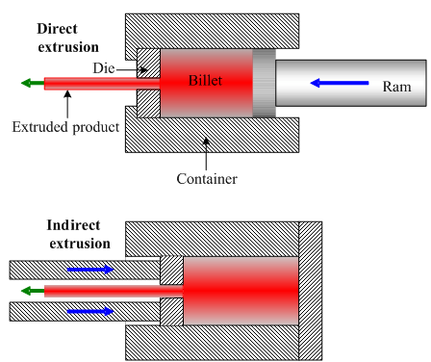
Sinterovanje istiskivanjem:
pogodno za specifične oblike radnih predmeta (izduženi oblik)
Istosmerno istiskivanje
Žig
Prah
Klip
Gotov proizvod
Matrica
Suprotnosmerno istiskivanje

Slide 27
Primena kompozitnih materijala ojačanih diskontinualnim vlaknima
Tipični predstavnici ovog tipa kompozitnih materijala su:
Stakloplastika (polimer ojačan staklenim vlaknima)
Legura aluminijuma ojačana kratkim vlaknima Al₂O₃ ili SiC

Slide 28
Stakloplastika
Najpoznatiji kompoitni materijal ojačan kratkim diskontinualnim vlaknima.
Danas u mnogim primenama dopunjen ili zamenjen kompozitnim materijalom sa kontinuanim ugljeničnim vlaknima.
Obično u upotrebi sistem: poliestarska smola + E-staklo.
 | Gustina [g/cm³] | Zatezna čvrstoća [MPa] | Pritisna čvrstoća [MPa]
Poliestarska smola | 1,28 | 55 | 140
Poliestarska smola+30% E-staklo | 1,44 | 100 | 150

Slide 29
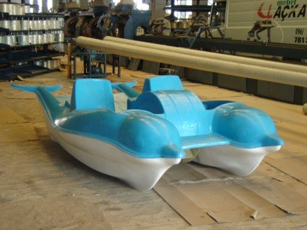
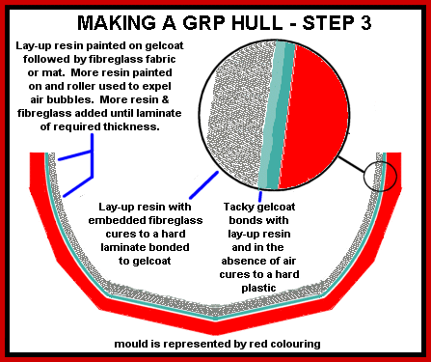
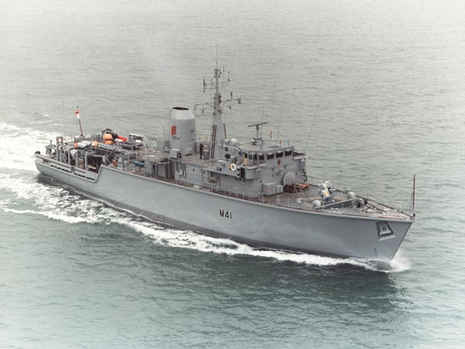
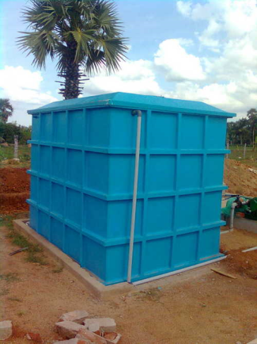
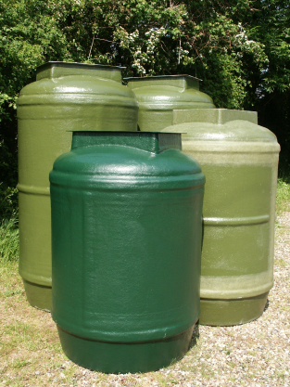
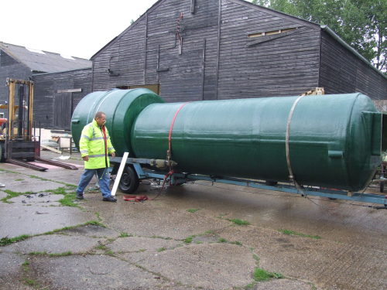
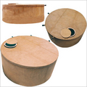
Nautika (čamci, manji brodovi, kupole topova)
Rezervoari (rezervoari sa manjim radnim pritiscima)

Slide 30
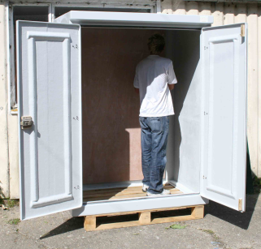
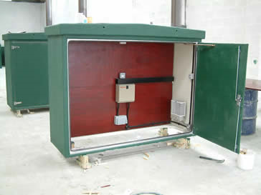
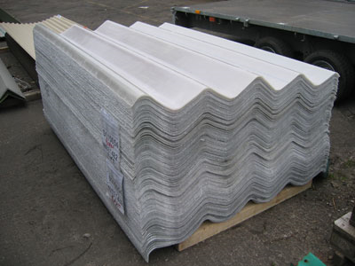
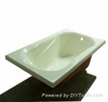
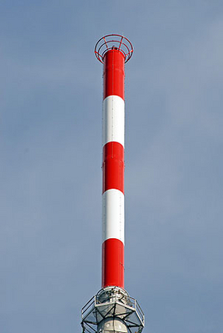
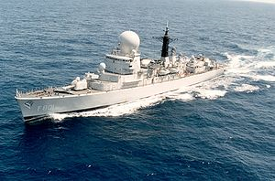
Građevinarstvo (krovni paneli, kade, kiosci, ormari)
Elektrotehnika (obloge antena, radomi-poklopci radarskih antena)

Slide 31
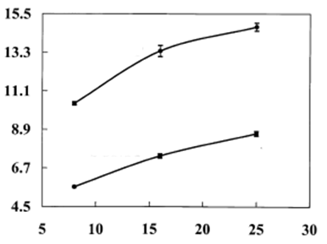
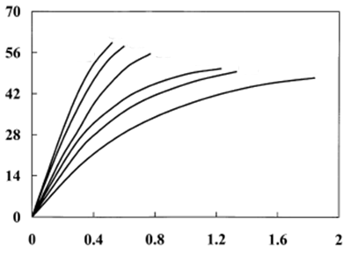
Polipropilen ojačan staklenim i ugljeničnim kratkim vlaknima
Potencijalna upotreba u automobilskoj industriji – polopac haube, prtljažnika, vrata.
Prednosti – antikorozivan materijal, relativno jeftin
 | Zatezna čvrstoća [MPa] | Modul elastičnosti [GPa] | Gustina [g/cm³] | Prečnik [μm]
PP | 31,6 | 1,3 | 0,903 | -
Staklena vlakna | 1956 | 78,5 | 2,55 | 13,8
Ugljenična vlakna | 3950 | 238 | 1,77 | 7,5
Modul elastičnosti[MPa]
Zatezna čvrstoća [MPa]
25
Ugljenična
25%
Ugljenična
16
16%
Ugljenična
8
25%
8%
16%
8%
G
Staklena
Staklena
Udeo vlakana [%]
Izduženje [%]

Slide 32
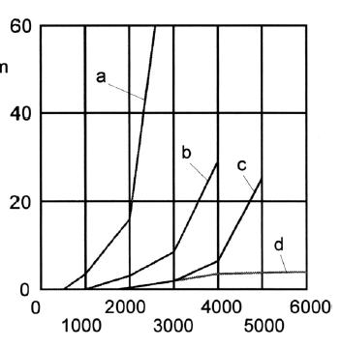
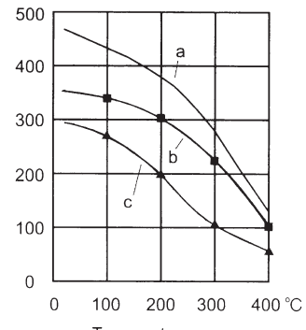
Legura aluminijuma ojačana kratkim vlaknima Al₂O₃-mehaničke osobine
Srednja dužina prsline [mm]
Zatezna čvrstoća [MPa]
Broj temperaturnih ciklusa
Temperatura [ºC]
a-Legura AlSi12CuMgNi
b-Legura AlSi12CuMgNi ojačana sa 12% Al₂O₃ kratkih vlakana
c-Legura AlSi12CuMgNi ojačana sa 17,5% Al₂O₃ kratkih vlakana
d-Legura AlSi12CuMgNi ojačana sa 20% Al₂O₃ kratkih vlakana
a-Legura AlSi12CuMg ojačana sa 20% SiC niti
b-Legura AlSi12CuMg ojačana sa 20% Al₂O₃ kratkih vlakana
c-Legura AlSi12CuMg

Slide 33
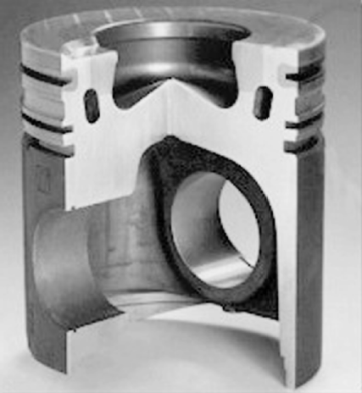
Legura aluminijuma ojačana kratkim vlaknima Al₂O₃-primena
Na osnovu mehaničkih osobina – visoka zatezna čvrstoća i otpornost na širenje prsline na povišenim temperaturama, ovi kompozitni materijali su pogodni za izradu klipova i drugih komponenti motora SUS (analogno siluminu):
Kratkim vlaknima je ojačan deo oko upuštenog (ugnutog) čela klipa i ivice čela, koji su i najviše opterećeni.

Slide 34
Legura aluminijuma ojačana kratkim vlaknima SiC
Legura Al + (55-70) % SiC
Primena analogna siluminu
 | Gustina [g/cm³] | Modul elastičnosti [GPa] | Savojna čvrstoća [MPa] | Koeficijent toplotne ekspanzije [ppm/K]
Legura Al | 2,8 | 70 | - | 23
MCX-693 | 2,98 | 255 | 300 | 6,4
MCX-703 | 3 | 240 | 330 | 7,0
MCX-724 | 2,94 | 235 | 330 | 7,2

Slide 35
Pitanja – kompozitni materijali ojačani diskontinualnim vlaknima
1. Vrste diskontinualnih vlakana?
2. Prednosti i nedostaci kompozitnih materijala ojačanih diskontinualnim vlaknima?
3. Zašto diskontinualna vlakna imaju manji stepen ojačanja u odnosu na kontinualna?
4. Prednosti i nedostaci diskontinualnih vlakana promenljivog poprečnog preseka?
5. Objasniti ručno kalupovanje i naprskavanje.
6. Objasniti toplo formiranje, konvencionalno brizganje i brizganje presovanjem?
7. Dobijanje kompozitnih materijala sa diskontinualnim vlaknima i metalnom osnovom?

Slide 36
8. Postupci livenja kompozitnih materijala sa diskontinualnim vlaknima?
9. Postupci sinterovanja kompozitnih materijala sa diskontinualnim vlaknima?
10. Primena stakloplastike?
11. Prednosti i potencijalna upotreba polipropilena ojačanog staklenim i ugljeničnim vlaknima?
12. Primena legura aluminijuma ojačanih kratkim vlaknima Al₂O₃ i SiC. Ključne prednosti nad siluminom?

